Slide 1
～モバイルアプリを作ろう～夏のインターンシップ
2018年9月27日, 28日
（株）アドヴァンスト・ソフト・エンジニアリング

Slide 2
目次（前半）
講師自己紹介
スマホアプリ開発は難しい
クロスプラットフォーム開発
休憩（15分程度）
javascriptプログラミングの基礎
Reactの基礎
10：15 ～ 12:00を予定

Slide 3
講師自己紹介

Slide 4
講師自己紹介
名前： 柳沢 俊彰
出身： 北海道札幌市
年齢： 26歳（3年目）
趣味： 酒・ゲーム・ボルダリング・一人旅など
座右の銘： 明日にゃ明日の風が吹く
2016年4月にASE入社、防災・医療・警察関係のシステム開発に従事、業務での使用言語は主にC#とJavaScript(React.js)

Slide 5
講師自己紹介
名前： 目黒 将志
出身： 北海道札幌市
年齢： 38歳（17年目）
趣味： サッカー、ゲーム、音楽
さくせん： たのしくやろうぜ
2002年4月にASE入社、以来15年間C言語でレガシーなサーバアプリの開発・保守を担当していたが、去年Webエンジニアへのクラスチェンジを果たす。今はRuby on RailsとJavaScript(React.js)を主に扱う。

Slide 6
スマホアプリ開発は難しい

Slide 7
スマホアプリ開発は難しい 何故難しいのか
スマホアプリ開発の障壁となる要素たち
対応が必要な画面サイズが多い
タップ、スワイプなど、旧来のシステム開発ではあまり考慮されてこなかった制御が多い
デバッグが難しい（簡単に試せない）
リリースにお金がかかる
Apple Developer Program：年間参加費 $99
Googleディベロッパー：登録料 $25

Slide 8
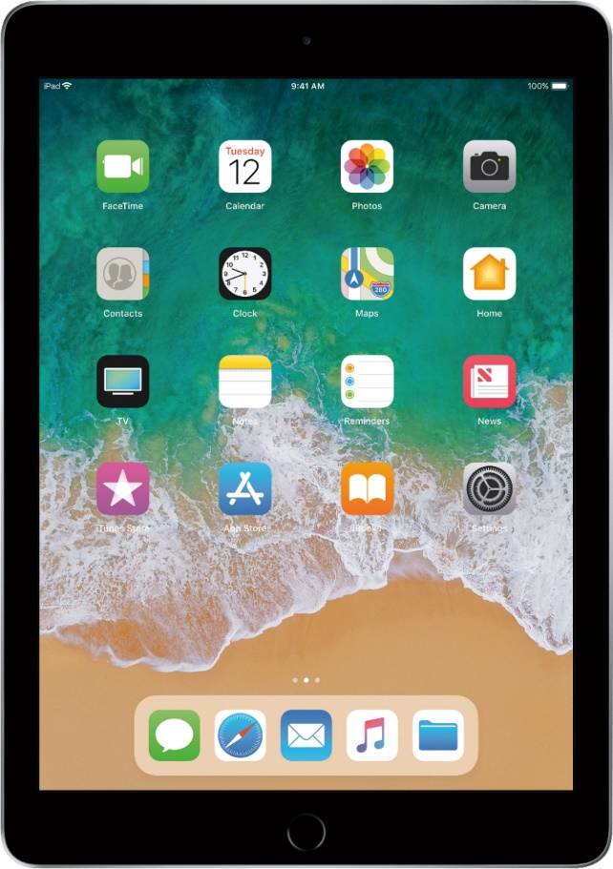
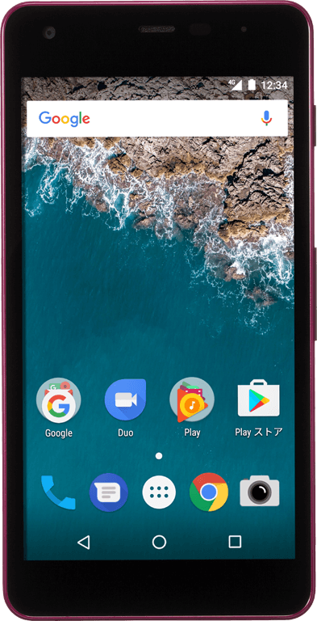
スマホアプリ開発は難しい 何故難しいのか
たぶん一番の障壁はこれ
各OSごとの対応
iOS
Android
WindowsPhone
FireOS
iOSとAndroidで開発に必要な環境や言語が違う
異なる二つのシステムを開発すると考えた方が良いくらい違う
→純粋に労力が2倍

Slide 9
スマホアプリ開発は難しい Androidの開発
開発環境
必要環境：
PC（OSは問わない）
JAVA環境
Android Studio（公式IDE）
デバッグ用の実機、またはシミュレータ
使用言語：Java（Kotlin）
→もはや説明不要な20年選手、オブジェクト指向の考えを取り入れ大流行した。スマホアプリ開発でも言語仕様は大きく変わらない。
近年、KotlinというJavaの後継言語も出てきており、それを利用することもできる。

Slide 10
スマホアプリ開発は難しい iOSの開発
開発環境
必要環境：
mac OS系のPC
Xcode(公式SDK)
デバッグ用の実機、またはシミュレータ
使用言語：Swift（Objective-C）
→Appleが開発した比較的新しい（2014～）プログラミング言語
静的言語で「型が強い」「null安全」などの特徴があり、堅牢な仕様。
昔のアプリはObjective-Cという言語で開発されていた（今もできる）

Slide 11
スマホアプリ開発は難しい 難しさは回避可能か？
ここで紹介した障壁には回避できないものもあります。
（Apple Developer Programに支払う1万円とか。）
しかし、「各OSごとの対応」などについては完全に避ける事はできなくても、別の方法を選ぶ事も可能です。

Slide 12
クロスプラットフォーム開発

Slide 13
クロスプラットフォーム開発 クロスプラットフォームとは
異なるOSで同じ仕様のものが実行できるプログラムのこと。
上記のプログラムを開発すること = クロスプラットフォーム開発
メリット
一つの言語（JavaScript、C#など）でiOS、Android両方の開発が可能
開発期間や学習コスト等を下げる効果が期待できる
テストも共通化できる。
デメリット
動作が重くなる場合が多い
完全には共通化できない場合が多い（各デバイスごとにバグ対応などを行う必要があるケースも）

Slide 14
クロスプラットフォーム開発 代表的な開発手法
① Apache Cordova
特徴
WebViewエンジンを使用することでクロスプラットフォームを実現
カメラなどのネイティブ機能がプラグインを追加する事で利用できる
（標準では組み込まれない）
Web標準の技術を使用するため、パフォーマンスは出にくい
利用者の多い手法のため、情報が多い
使用言語：HTML, CSS, JavaScript
→Web開発の基本となる技術セット、ネイティブ機能の利用にはAPIを利用する。

Slide 15
クロスプラットフォーム開発 代表的な開発手法
② Xamarin（ザマリン）
特徴
iOS、Androidの両環境で動作する.NET環境
Visual Studio内に開発環境が含まれている
ネイティブ機能のAPI移植率100%
コンパイルする事でネイティブアプリ化する事が可能
使用言語：C#
→Microsoftが2000年に公開したプログラミング言語。現在も積極的に機能追加がなされており、現在でもJava、Python、Javasctriptと並んで世界トップクラスのシェアを持つプログラミング言語となっている。

Slide 16
クロスプラットフォーム開発 代表的な開発手法
③React Native
特徴
Facebookが開発したReactという言語をモバイル開発に使用する。
Reactのデザインパターン等をほぼそのまま用いる事が可能
コンパイルする事でネイティブアプリ化する事が可能
周辺環境が整備されており、実機デバッグが容易
ユーザー数は多いが新しい技術のため日本語資料が少ない
使用言語：React.js(JavaScript)
→Facebookが2013年に公開した新しい言語、JavaScriptのライブラリという位置づけだが、異なる部分が多いため、JavaScriptの経験があっても初めて挑む場合は学習コストがかかる。

Slide 17

クロスプラットフォーム開発 代表的な開発手法
③React Native
特徴
Facebookが開発したReactという言語をモバイル開発に使用する。
Reactのデザインパターン等をほぼそのまま用いる事が可能
コンパイルする事でネイティブアプリ化する事が可能
周辺環境が整備されており、実機デバッグが容易
ユーザー数は多いが新しい技術のため日本語資料が少ない
使用言語：React.js(JavaScript)
→Facebookが2013年に公開した新しい言語、JavaScriptのライブラリという位置づけだが、異なる部分が多いため、JavaScriptの経験があっても初めて挑む場合は学習コストがかかる。

Slide 18
クロスプラットフォーム開発 代表的な開発手法
ちなみに、世間的なトレンドは以下のような感じ
検索ワード「Cordova」「 Xamarin」「 React Native」の比較
https://trends.google.co.jp/trends/explore?q=Cordova,%2Fm%2F0gtv959,React%20Native
世界的にはReact NativeとCordovaの2強
日本を見るとXamarinとReact Nativeが強い
これまで述べた3つの手法以外にも、様々な手法がある
（ TitanumMobileやゲーム開発用のUnity、Cocos2d-xなど）

Slide 19
休憩

Slide 20
Javascriptプログラミングの基礎

Slide 21
Javascriptプログラミングの基礎 JavaScriptとは
Wikipediaより引用
https://ja.wikipedia.org/wiki/JavaScript
JavaScript（ジャバスクリプト）とは、プログラミング言語のひとつである。Javaと名前が似ているが、全く異なるプログラミング言語である。
ウェブブラウザ上で動作し動的なウェブサイト構築やリッチインターネットアプリケーションの開発に用いられる。また、2010年以降はnode.jsなどのサーバサイドJavaScript実行環境や各種ライブラリの充実により、MEANに代表されるように、Web開発の全ての領域で活用されるようになってきている。
※MEAN・・・MongoDB,Express,AngularJS,Node.jsによる開発。
DB・サーバからフロントエンドまですべてがJavaScriptのみで開発できる
という特徴がある。

Slide 22
Javascriptプログラミングの基礎 ECMAScriptとは
またしてもWikipedia
https://ja.wikipedia.org/wiki/ECMAScript
ECMAScriptとはJavaScriptの標準規格である。
ECMAScriptのEdition5（ES5）が2009年策定
ECMAScriptのEdition6（ES6）が2015年策定
古いJavaScriptの本だとES5ベースで書かれている場合が多いが、
今回はES6を使用。

Slide 23
Javascriptプログラミングの基礎 WebIDEで練習
WebIDE
https://js.do/
JavaScript リファレンス
https://developer.mozilla.org/ja/docs/Web/JavaScript/Reference
以下に記載する二つのコードの意味が分かればこの章は終わり
const sum = (first, second) => first + second;
document.write(sum(4, 2));
const items = ['リンゴ', 'ゴリラ', 'ラッパ'];
items.forEach(item => document.write(`${item},`));

Slide 24
Javascriptプログラミングの基礎 変数宣言
以下の例はいずれも「userId」が「1」であると宣言しているものだが、少し違いがある。
let userId = 1
→ソースの他の場所でuserIdに2などを入れる事ができる。
const userId = 1
→ソースの他の場所でuserIdに2などを入れようとするとエラーになる。
基本的にはconstを使用、再代入が必要な限られた場面でだけletを使用するのが理想（constの方が安全）

Slide 25
Javascriptプログラミングの基礎 変数宣言
IDEで以下の二つのコードを実行してみよう。
左では右側「Result」の空間に「2」と現れ
右の場合は画面上部にエラーが表示される。
他にも「var」という宣言方法(letやconstの仲間)もあるが、今回は使いません。
let userId = 1
userId = 2
document.write(userId);
const userId = 1
userId = 2
document.write(userId);

Slide 26
Javascriptプログラミングの基礎 型
稀にJavaScriptはCやJavaと違って型が無いという人がいますが嘘です。
JavaScriptにもCやJavaと同じように「number」,「string」などの型があります。スクリプト実行時に必要に応じてデータ型が自動的に変換されるだけ。
→動的型付け言語(他にはRuby, PHP, Pythonなど)
参考：
https://developer.mozilla.org/ja/docs/Web/JavaScript/Guide/Grammar_and_types
https://qiita.com/mod_poppo/items/a4bbed44ccfa59740f32

Slide 27
Javascriptプログラミングの基礎 変数宣言
IDEで以下のコードを実行してみよう。
typeof 演算子
https://developer.mozilla.org/ja/docs/Web/JavaScript/Reference/Operators/typeof
const userId = 1 document.write(typeof userId);
// numberが出力される
const userId = ‘1’ document.write(typeof userId);
// stringが出力される。
const userId = 1
const message = `userIDは${a}`
document.write(typeof message);
// stringが出力される。
const isAdmin = true
document.write(typeof isAdmin);
// booleanが出力される。

Slide 28
Javascriptプログラミングの基礎 関数
プログラミング経験者なら苦しまずに理解できるはず。
https://developer.mozilla.org/ja/docs/Web/JavaScript/Guide/Functions
function square(number) {
return number * number;
}
document.write(square(2));
// 4が出力される。

Slide 29
Javascriptプログラミングの基礎 アロー関数
本当は通常の関数と様々な違いがありますが、ひとまず「関数を短縮して書ける」と覚えておいてださい。
ちゃんと知りたい方はこちら
https://developer.mozilla.org/ja/docs/Web/JavaScript/Reference/arrow_functions
const square = number => number * number;
document.write(square(2));
// 4が出力される。

Slide 30
Javascriptプログラミングの基礎 確認①
今ならこれ、説明できそうじゃない？
const sum = (first, second) => first + second;
document.write(sum(4, 2));

Slide 31
Javascriptプログラミングの基礎 配列
凄くまとまった良い記事があるので、これをベースに練習
JavaScriptの配列の使い方まとめ。要素の追加,結合,取得,削除。
https://qiita.com/takeharu/items/d75f96f81ff83680013f

Slide 32
Javascriptプログラミングの基礎 繰り返し
まずは教科書的なfor文
const numbers = [1, 3, 5];
for(let i = 0; i < numbers.length; i++) {
document.write(`${numbers[i]},`);
}

Slide 33
Javascriptプログラミングの基礎 繰り返し
for-in文
const numbers = [1, 3, 5];
for(let number in numbers) {
document.write(`${number},`);
}

Slide 34
Javascriptプログラミングの基礎 繰り返し
ちょっとカッコつけてイテレータとforEach
イテレータは深いので極めたい方は色々調べてみてください。
参考：
https://qiita.com/kura07/items/cf168a7ea20e8c2554c6
const numbers = [1, 3, 5];
numbers.forEach(number => document.write(`${number},`));

Slide 35
Javascriptプログラミングの基礎 確認②
勝ったな（確信）
const items = ['リンゴ', 'ゴリラ', 'ラッパ'];
items.forEach(item => document.write(`${item},`));

Slide 36
Reactの基礎

Slide 37
Reactの概要 Reactとは？
Facebookが2013年に公開した新しいJavaScriptライブラリ
Reatc Nativeに挑戦する上で避けては通れない要素。
特徴
コンポネント指向を実現しやすくする
→テストしやすい、ソースコード全体としての見通しが良くなる
データが更新されると自動的に画面を再描画
Virtual DOMという仕組みで差分だけの再描画を実現
jsxという独自シンタックスを使う => babel等で変換が必要

Slide 38
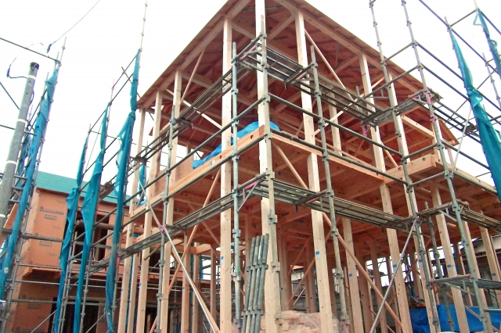
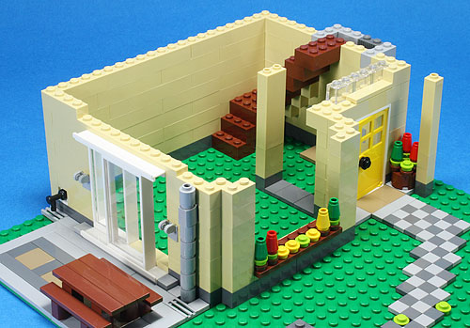
Reactの概要 Reactとは？
従来のWeb開発とReactでの開発の違い
（勝手なイメージ）
↑従来のWeb開発(jQueryなど)
基礎(HTML)と足場(セレクタ)をベース開発
←React(どちらかと言えばMaterial Design)
部品を組み合わせて開発

Slide 39

Reactの概要 従来のWeb開発のアプローチ
index.html
<body>
<div id="content">
<p id="hello"></p>
<p id="access-counter"></p>
</div>
</body>
出力結果
index.js
$(function(){
// APIアクセスとかをしているものとする
const getUserName = () => ‘Tom’;
const getVisitorCount = () => 12;
$("#hello").text(`Hello ${getUserName()}`);
$("#access-counter").text(`あなたは${getVisitorCount()}番目の訪問者です`);
});

Slide 40
Reactの概要 Reactのアプローチ
index.html
TopPage.jsx
<body id=“root">
</body>
import React from 'react';
export default class TopPage extends React.Component {
getUserName = () => ‘Tom‘;
getVisitorCount = () => 12;
render() {
return (
<div>
<p>{`Hello ${this.getUserName()}`}</p>
<p>{`あなたは${this.getVisitorCount()}番目の訪問者です`}</p>
</div>
);
}
}
index.js
import React from 'react';
import ReactDOM from 'react-dom';
import TopPage from './TopPage';
ReactDOM.render(
<TopPage />,
document.getElementById('root')
)

Slide 41
Reactの概要 Reactのアプローチ
Reactのアプローチによるメリット・デメリット
メリット
トップページのことはTopPage.jsxに聞けば良い、他のファイルを漁る必要がない（勿論最終的には表示に関するロジック以外は分離する→Fluxパターン）
React.Componentを継承することで、stateと呼ばれる状態の変化に応じて自動でViewが再描画されるようになる。
→コンポーネントのライフサイクル
デメリット
jQueryなどと比較して導入も学習も難易度が高い&面倒くさい
stateが変わるとrender()が自動で走るので、何も知らずに作ると性能問題が起こりやすい
→ https://qiita.com/muraikenta/items/21eb5b2e0d1c7c95e3b8

Slide 42
休憩
時間が余ったらアドリブでReactの練習もするかも
https://stackblitz.com/edit/react-qjpfms

Slide 43
目次（後半）
開発環境の紹介
事前準備
動作確認
TODO管理用の付箋アプリを作る
ビルド方法の紹介
一日目のまとめと次回予告
13：00 ～ 17:00を予定

Slide 44
開発環境の紹介

Slide 45
開発環境の紹介 expo.io とは
https://expo.io/
React Nativeでの開発を支援するサービス
ネットワークを通して実機の動作確認ができる(ケーブルでの接続が不要)
コードの変更がリアルタイムに反映される
開発版アプリの配布がすぐにできる

Slide 46
開発環境の紹介 expo snack とは
https://snack.expo.io/
React NativeのwebIDE
ビルド以外のすべてがWeb上で完結しているので環境構築が不要
動作確認用のサーバーも用意されているので、開発マシンと動作確認用のスマホが同じネットワークにある必要がない
モック作りやハンズオンなどに最適

Slide 47
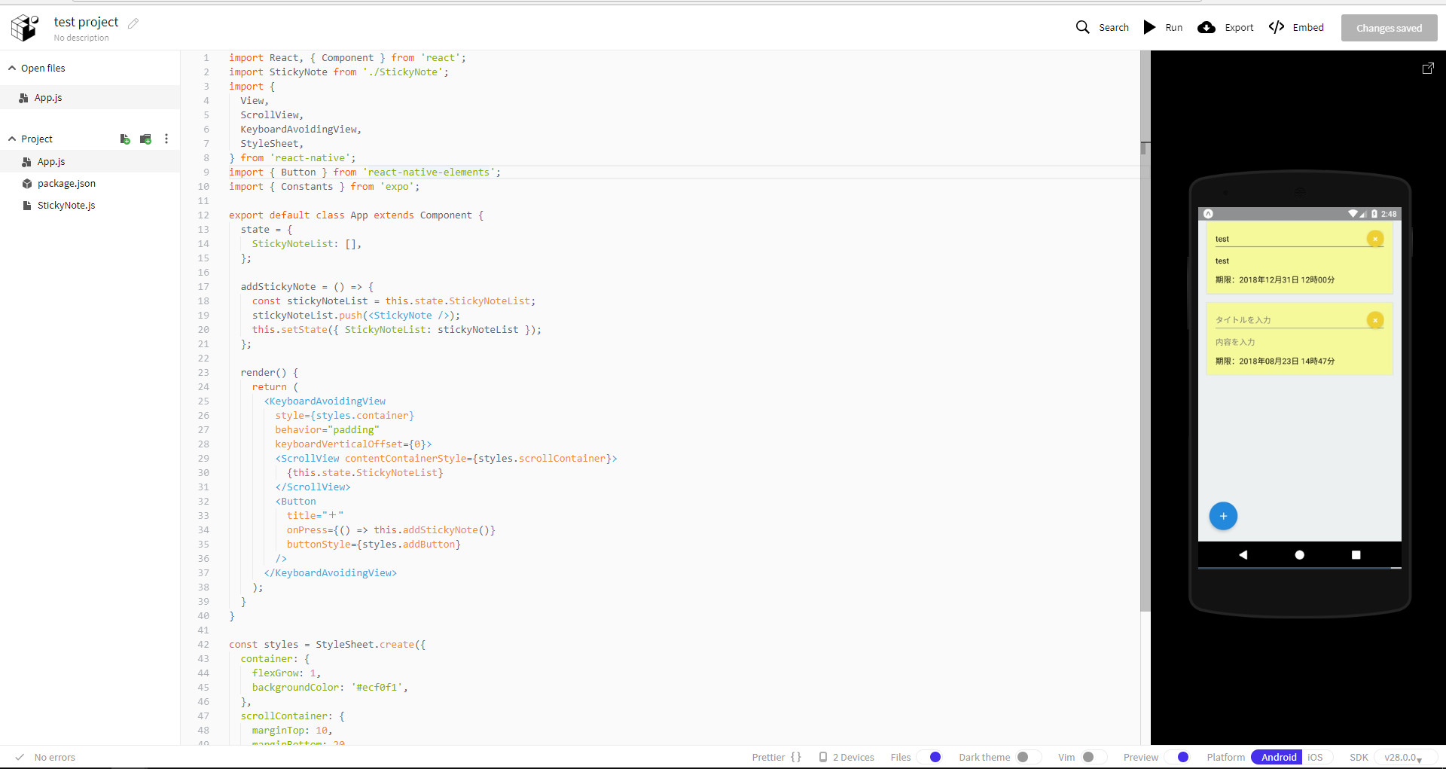
開発環境の紹介 expo snack（画面）
画面上にはソースコードとエミュレータが表示される。

Slide 48
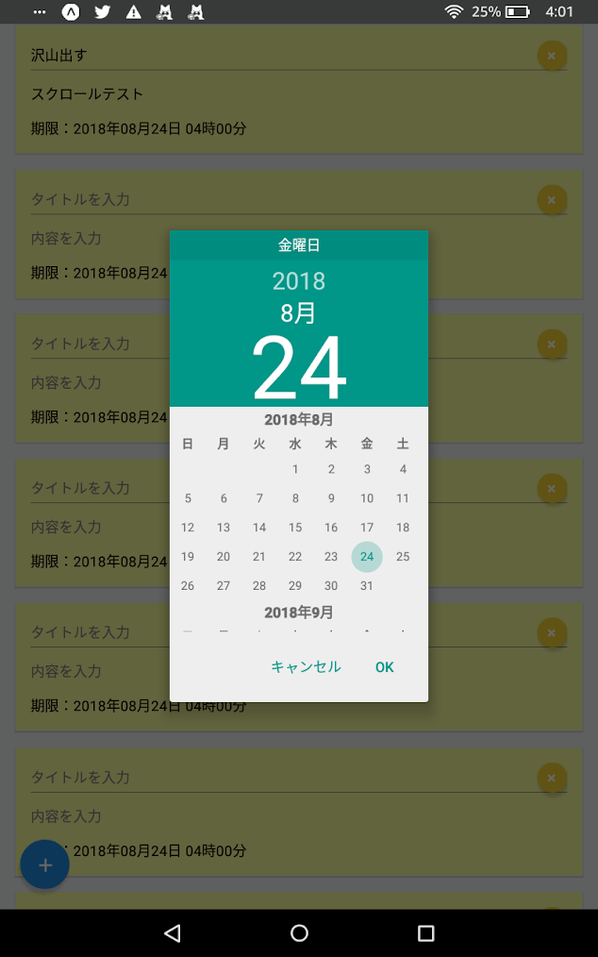
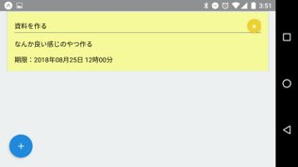
開発環境の紹介 expo snack（画面）
自分のスマホやタブレットで動作確認をしながら開発可能！
↑ スマホ
← タブレット

Slide 49
事前準備

Slide 50
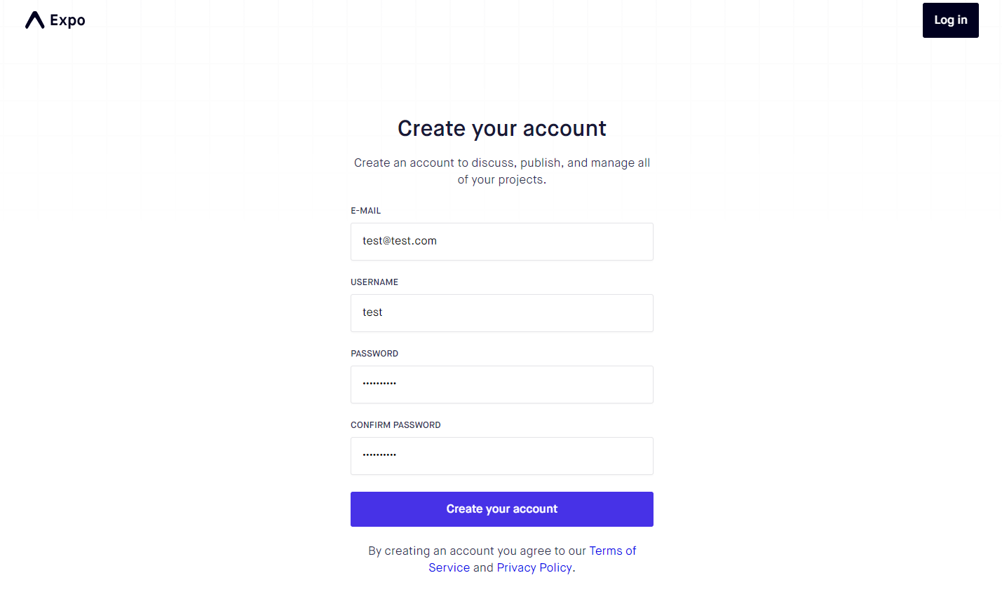
事前準備 expo.ioにユーザー登録
https://expo.io/signup
expo.ioのユーザー作成ページにアクセスし、メールアドレス、使用したいユーザー名、パスワードを入力

Slide 51
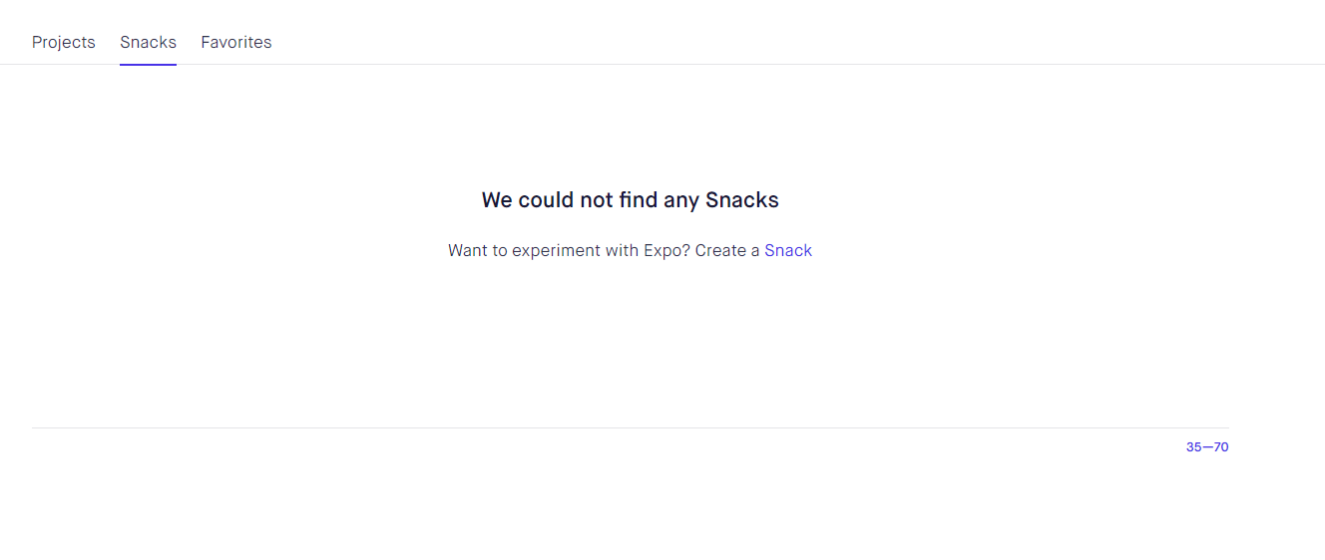
事前準備 Snackのプロジェクトを作成
Snacksタブを選択し、画面上にあるSnackへのリンクをクリックする
（以下のキャプチャの枠線部分）

Slide 52
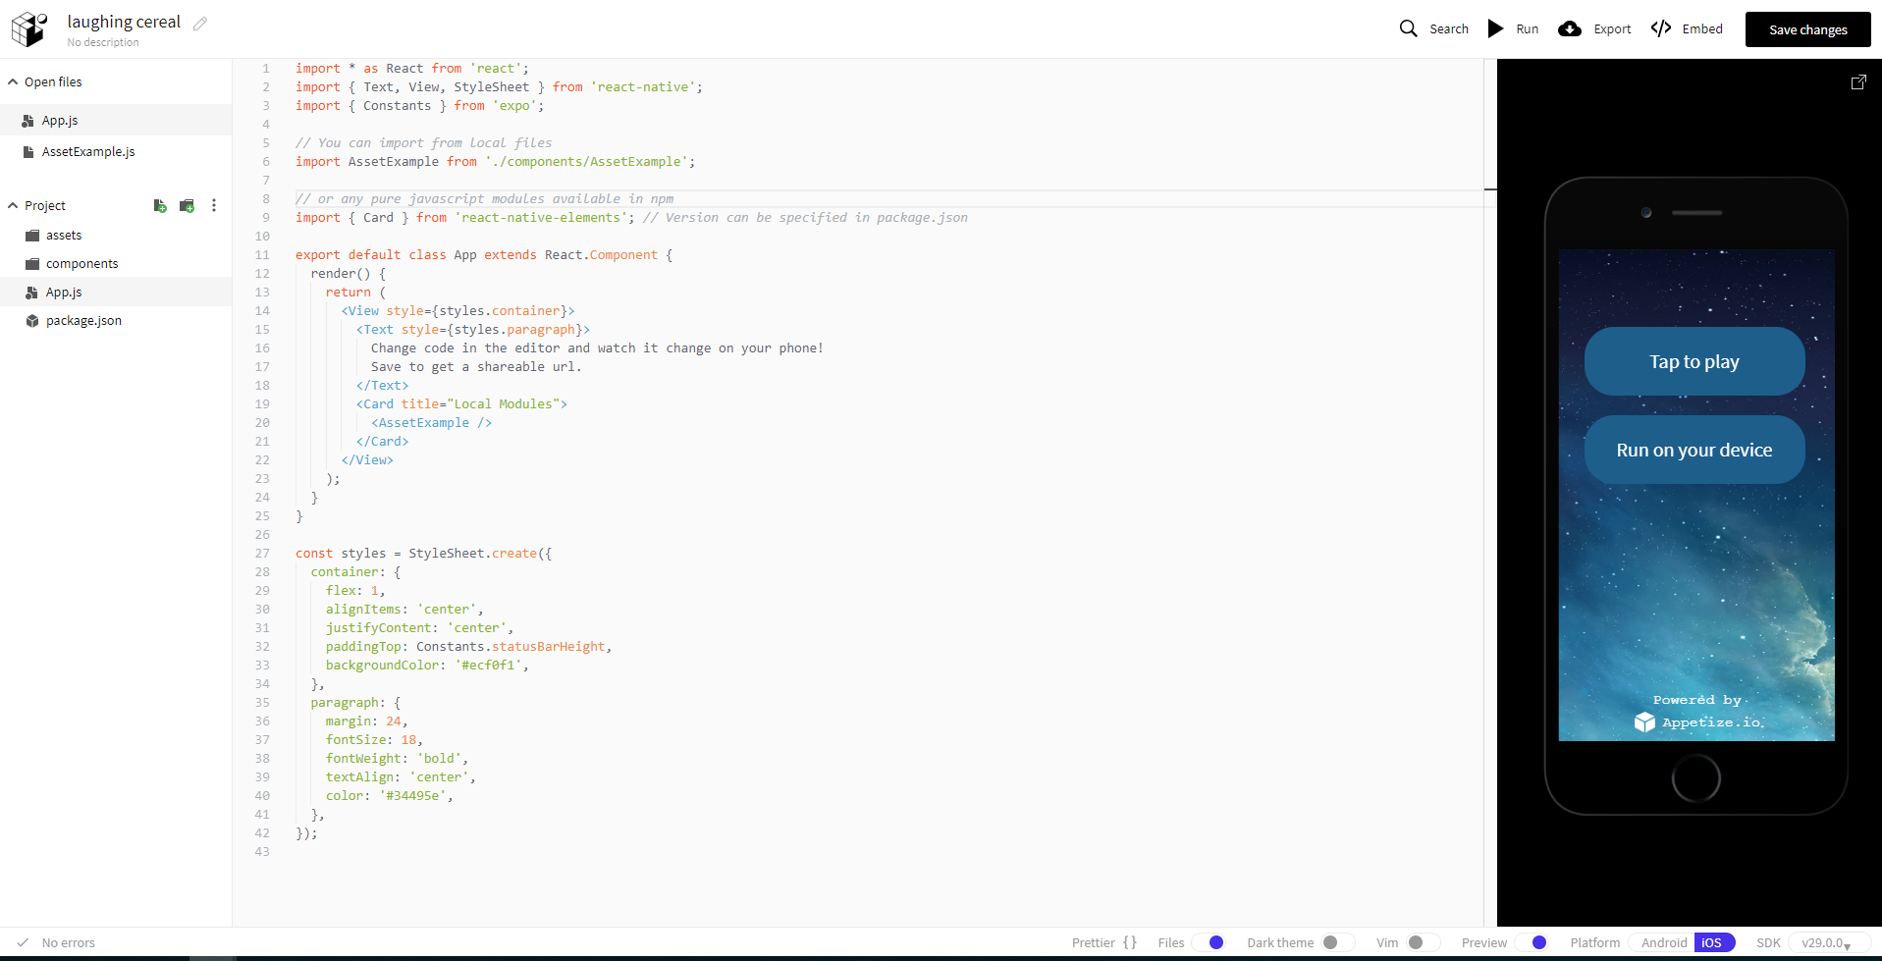
事前準備 Snackのプロジェクトを作成
以下の画像と同じ画面が表示されれば事前準備は完了

Slide 53
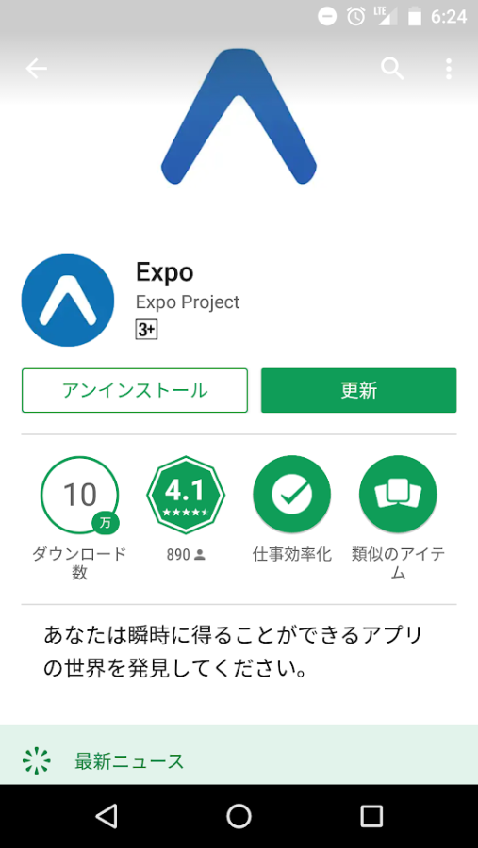
事前準備 クライアントアプリの準備
Android版
https://play.google.com/store/apps/details?id=host.exp.exponent&referrer=www
iOS版
https://itunes.apple.com/app/apple-store/id982107779
Google PlayまたはApple Storeで「expo」と検索すれば上位に表示される筈なので、インストールする。

Slide 54
動作確認

Slide 55
動作確認 実機でデバッグする
画面上の「Run」ボタン、またはエミュレータの「Tap to play」ボタンをクリックする。

Slide 56
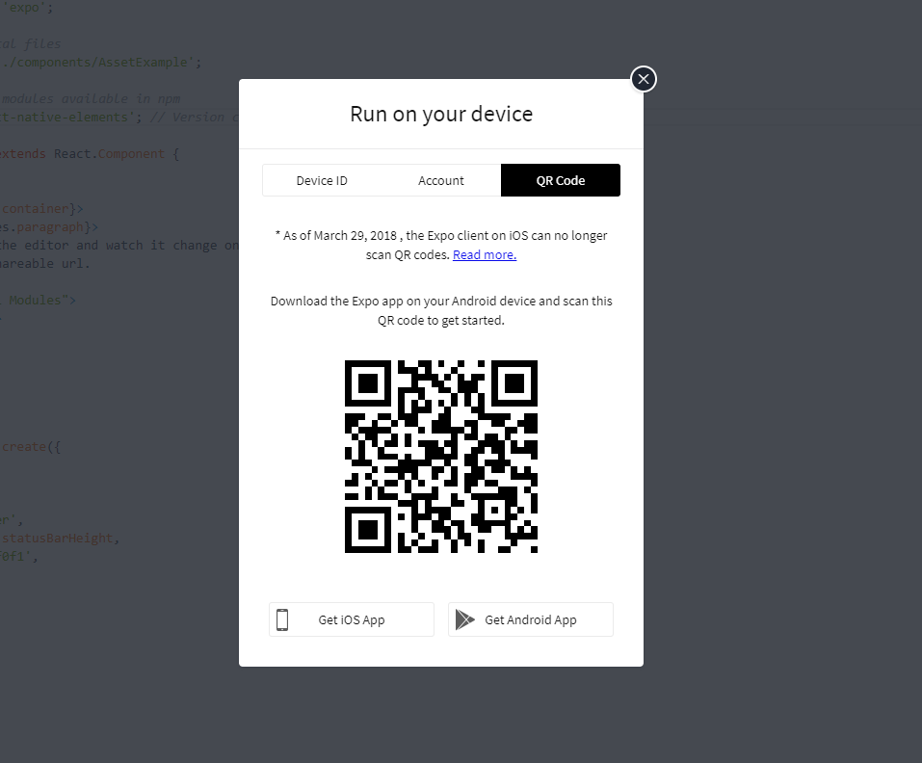
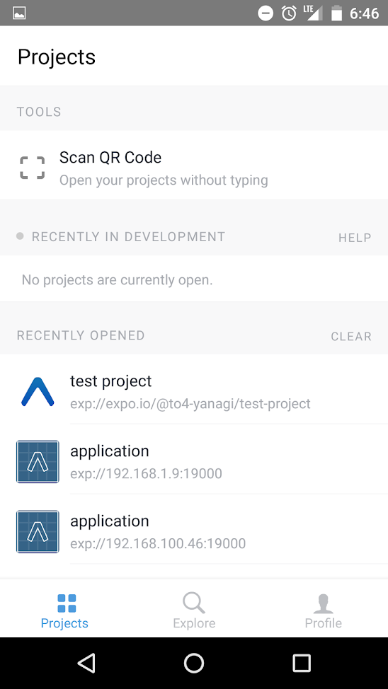
動作確認 実機でデバッグする
画面上にデバッグ用のQRコードが表示されるので、事前準備でインストールしたexpo.ioのクライアントアプリで読み込む

Slide 57
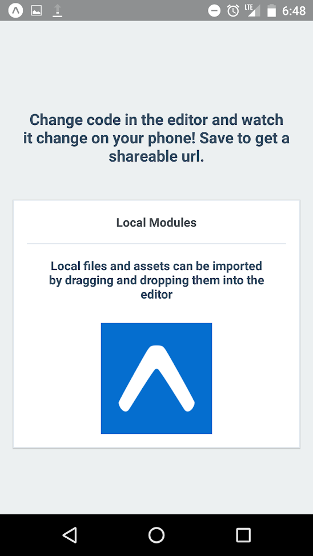
動作確認 実機でデバッグする
以下のキャプチャと同じ画面が表示されるはず。

Slide 58
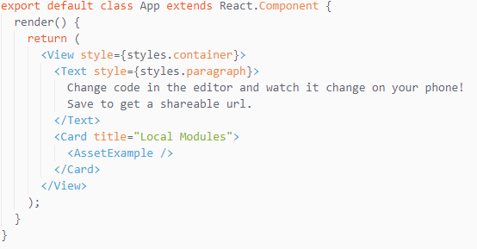
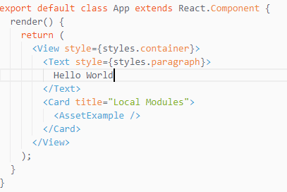
動作確認 リアルタイムで反映される事を確認
ソースコードの変更がリアルタイムで自身のスマホに反映される事を確認するためApp.jsのrender()内を以下のように変更する。

Slide 59
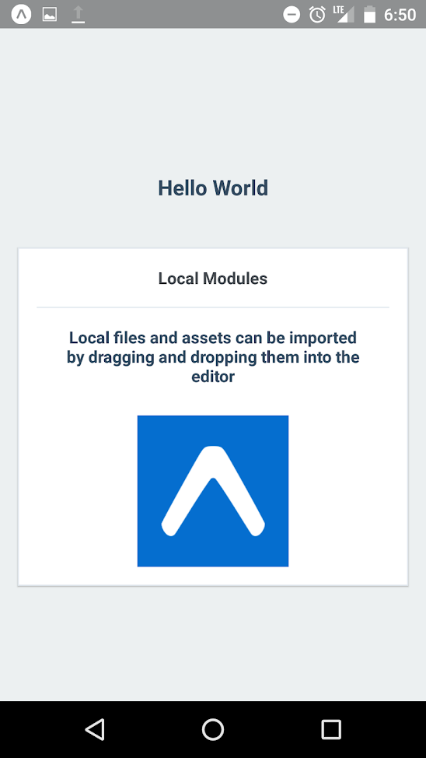
動作確認 リアルタイムで反映される事を確認
画面を表示した時のメッセージが「Hello World」に変化している事が確認できる。

Slide 60
TODO管理用の付箋アプリを作る

Slide 61
TODO管理用の付箋アプリを作る 要件（どんなものを作るか）
スマホの画面上にやるべき事を書いた付箋を追加・削除できるアプリ
付箋上に表示する項目は「タイトル」「内容」「期限」のラベルと入力フォーム
「＋」ボタンを押すと画面上に付箋が現れる
付箋上の「×」ボタンを押すと付箋が消える
編集は各入力フォームをタップで行う
「タイトル」「内容」はユーザーによる入力
「期限」はdatetimepickerによる選択
データの保存機能はなし

Slide 62
TODO管理用の付箋アプリを作る 基本的な考え方
コンポネントは以下の二つだけで実現
（ちゃんと作るならばもうちょっと分割すべきだけど難易度上がるので...）
①画面全体（EntryPoint）
②付箋部分
①
②

Slide 63
TODO管理用の付箋アプリを作る 実際に作る
今回のインターンシップで書くコードを纏めたリポジトリ
https://github.com/to4-yanagi/study_work/commits/master
コミットログ
https://github.com/aselab/internship-201809/commits/master
以降はコミットログにある順番で「App.js」と「StickyNote.js」を実装する。
実装のために必要になる知識の参考情報は逐次URLを記載してある。

Slide 64
TODO管理用の付箋アプリを作る 最初の土台作り
コミット「initial commit」
ReactのComponentの説明
https://reactjs.org/docs/react-component.html
react-nativeのコンポネントの説明や取りうるプロパティ等は公式のdocs参照
https://facebook.github.io/react-native/docs/text
CSS in JS
https://facebook.github.io/react-native/docs/stylesheet

Slide 65
TODO管理用の付箋アプリを作る 付箋のひな型作り
コミット「付箋の土台を作成」
es6のexportとimportについて
https://qiita.com/bakira/items/1e41f1530c49e36a9197
Cardの説明
https://react-native-training.github.io/react-native-elements/docs/card.html

Slide 66
TODO管理用の付箋アプリを作る 付箋作り
コミット「メモ内容の入力フォームを実装」「タイトルの入力フォームを実装」
package.jsonのreact-native-elementsの部分を以下のように書き換える
"react-native-elements": "1.0.0-beta5"
このようにする理由はCardのコンポネントの「title」にReactComponentを使用出来るのが1.0.0-beta3以降であるため。
https://github.com/react-native-training/react-native-elements/issues/918

Slide 67
TODO管理用の付箋アプリを作る 付箋作り
コミット「メモ内容の入力フォームを実装」「タイトルの入力フォームを実装」
今何気に書き換えたpackage.jsonとはなにか？
https://qiita.com/dondoko-susumu/items/cf252bd6494412ed7847
パッケージ管理ツールnpmについて
https://techacademy.jp/magazine/16105

Slide 68
TODO管理用の付箋アプリを作る 付箋作り
コミット「日時選択ダイアログを実装」
ReactのStateについて
https://qiita.com/sekikawa_a/items/8ab70f457ef73871419f
今回使用するDateTimePicker（別の物を使用しても良いです。）
https://github.com/mmazzarolo/react-native-modal-datetime-picker
Moment.jsについて
https://qiita.com/osakanafish/items/5ef636bbcb2c3ef94953

Slide 69
TODO管理用の付箋アプリを作る 追加処理
コミット「追加処理を実装」
UUIDv4について
https://qiita.com/ta_ta_ta_miya/items/1f8f71db3c1bf2dfb7ea

Slide 70
ビルド方法の紹介

Slide 71
ビルド方法の紹介 ソースコードをダウンロード
Snackの「export」ボタンからこれまでSnack上で実装してきたソースコードをローカルにダウンロードする。（zip形式）

Slide 72
ビルド方法の紹介 npm install
ダウンロードしたzipを展開し、以下のコマンドを実行する。
npm i
package.jsonとはなにか？
https://qiita.com/dondoko-susumu/items/cf252bd6494412ed7847
パッケージ管理ツールnpmについて
https://techacademy.jp/magazine/16105

Slide 73
ビルド方法の紹介 CLI（expコマンド）からビルド
expというexpoが提供するモジュールがある
↓ドキュメント
https://docs.expo.io/versions/latest/workflow/exp-cli
以下のコマンドでインストール
npm i –g exp

Slide 74
ビルド方法の紹介 CLI（expコマンド）からビルド
APKファイルなどを作成するにはapp.jsonというファイルを作り、アイコンやbundleIdentifierなどの設定を行う必要がある。
↓ドキュメント
https://docs.expo.io/versions/latest/distribution/building-standalone-apps
expo.ioのプロジェクトとして公開：
IPAファイルを作成：
APKファイルを作成：
exp publish
exp build:ios
exp build:android

Slide 75
ビルド方法の紹介 GUI（expo XDE）からビルド
Expo XDEなるツールがあるので利用する。
↓ドキュメント
https://docs.expo.io/versions/v29.0.0/introduction/xde-tour

Slide 76
一日目のまとめと次回予告

Slide 77
一日目のまとめと次回予告 一日目のまとめ
スマホアプリは意外と作れる
そんな風に思ってもらえるとそれはとっても嬉しいなって

Slide 78
一日目のまとめと次回予告 次回予告
モブプログラミングやります。
https://www.slideshare.net/couger2010/mob-programming-76337184
ASE社員が実施した時の記録。
http://blog.ase.co.jp/2018/05/10/東京支店社内勉強会-モブプログラミングやってみ/

Slide 79
お疲れ様でした。
時間が余ったら二日目に何を作りたいかを決める。

Slide 80
参考
【徹底解説】初心者向けスマホアプリ開発に必要な言語と環境まとめ
https://www.sejuku.net/blog/5293
Nintendo Switchの中ではReactが動いてる！Nintendo eShop開発秘話を聞いてきた
https://html5experts.jp/shumpei-shiraishi/24538/
React.jsとは｜3つの特徴とインストール方法
https://furien.jp/columns/260/
必見！JavaScriptで開発するネイティブアプリ「React Native」とは
https://furien.jp/columns/259/
Expo.ioを使ってReact Nativeの開発の準備をする
https://qiita.com/somebody_gp/items/e018cd4a35a72334b9bb

Slide 81
二日目のタイムスケジュール
https://www.slideshare.net/couger2010/mob-programming-76337184
9:45〜12:00 | モブプロの簡単な説明 モブプロでスマホアプリを作る
12:00〜13:00 | 昼休み
13:00〜16:00 | モブプロでスマホアプリを作る

